Slide 1

STRUCTURA ORGANELOR GENITALE MASCULINE

Slide 2
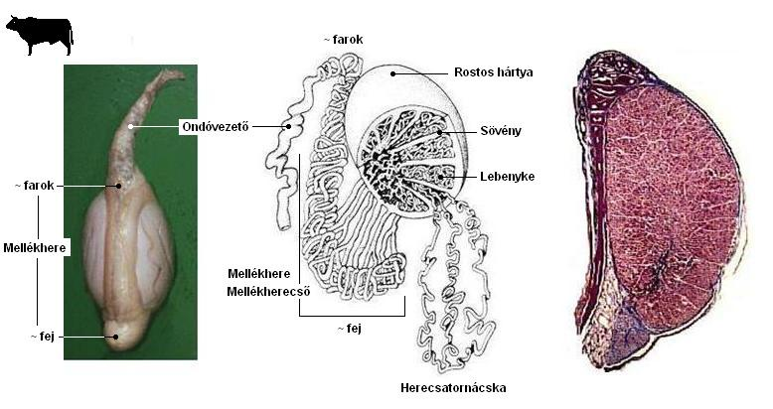
TESTIS

Slide 3
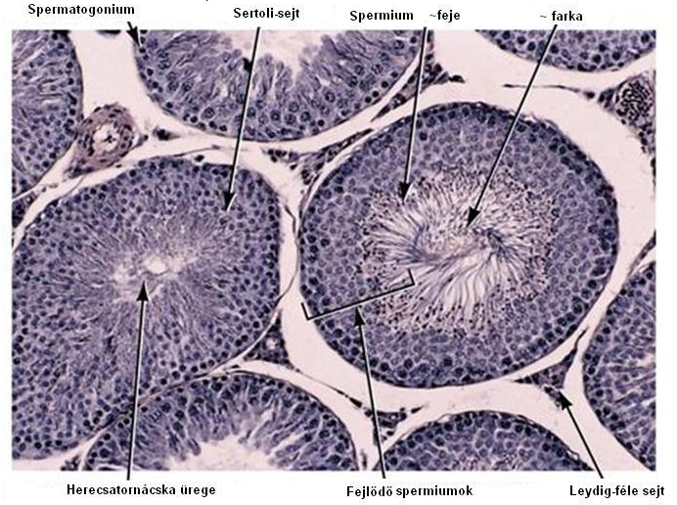
IMAGINE MICROSCOPICĂ A TESTICULULUI

Slide 4
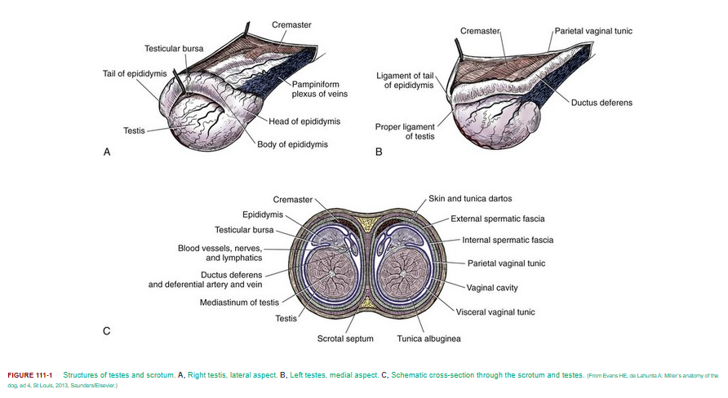

Slide 5
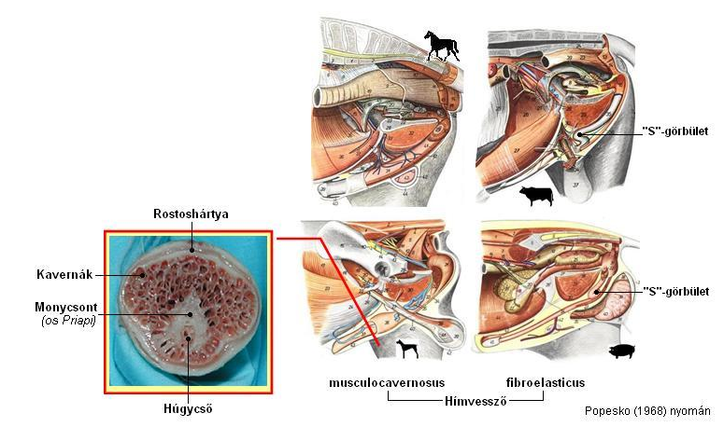
STRUCTURA PENULUI- PENIS

Slide 6
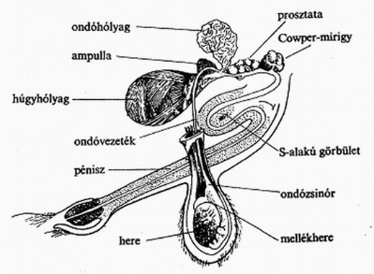
ORGANELE GENITALE ALE TAURULUI

Slide 7
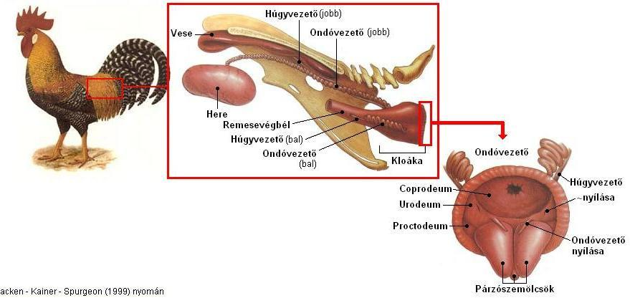

Slide 8
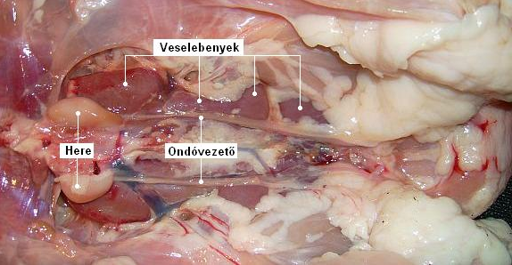
LOCALIZAREA TESTICULULUI LA PĂSĂRI DE NEVOIE FINALĂ

